Slide 1
Chào mừng các em đến với
tiết Tiếng Việt
Notes:
1

Slide 2
Khởi động

Slide 3
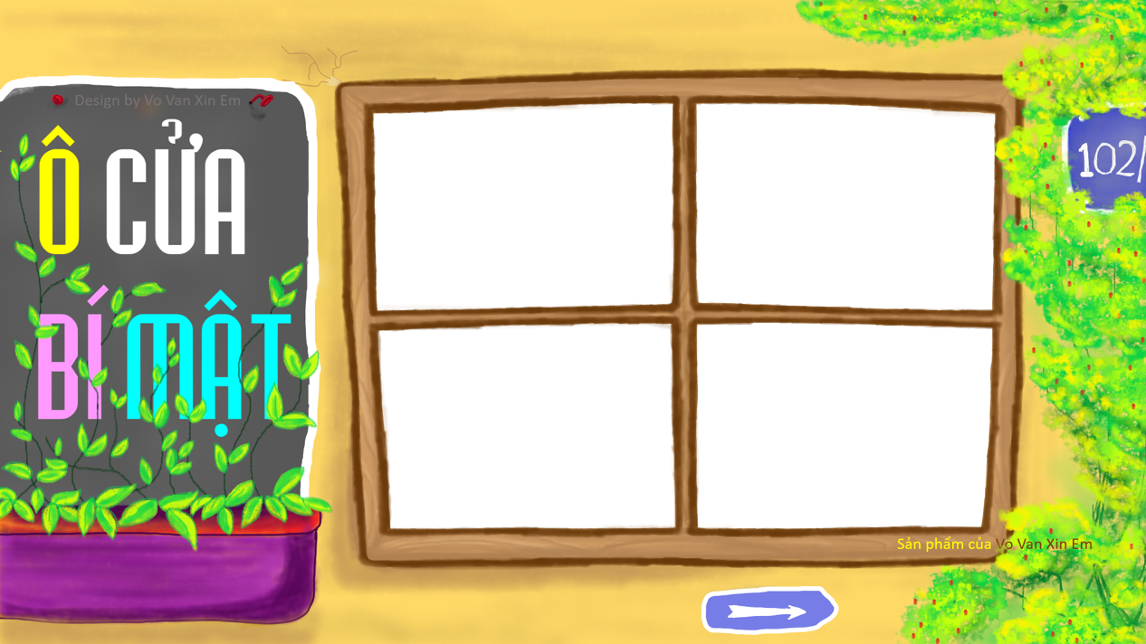
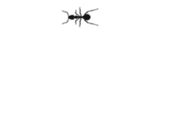
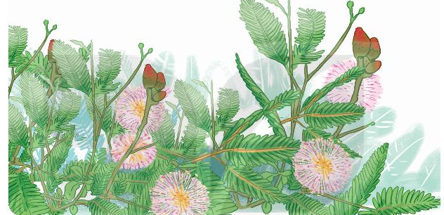
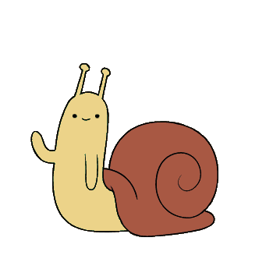

Slide 4
Cây gì có tên người cười,
Hễ ai chạm phải đang tươi héo liền
- Là cây gì?
Đáp án: Cây xấu hổ

Slide 5
Lúng túng là gì?
A. Không biết nói hoặc làm thế nào
B. Tiếp tục làm việc đã định mà không nản lòng

Slide 6
Cái gì 1 cặp song sinh.
Long lanh sáng tỏ để nhìn xung quanh?
- Là gì?
Đáp án: Đôi mắt

Slide 7
Lúc vươn cổ
Lúc rụt đầu
Hễ đi đâu
Cõng nhà đi đó.
(Là con gì?
Đáp án: Quyển vở

Slide 8
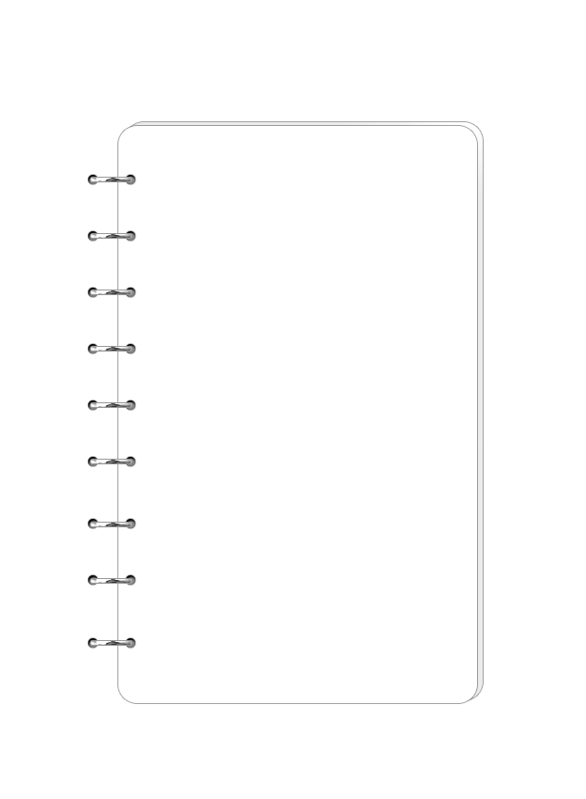
Bài 7: Cây xấu hổ

Slide 9
Tiết 1

Slide 11
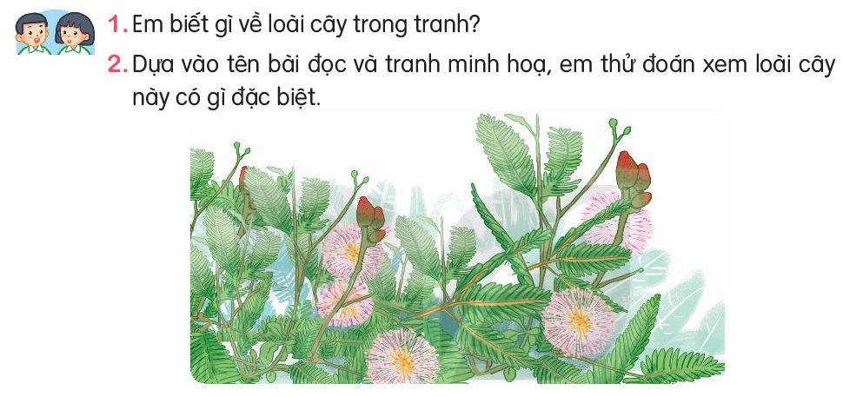
Cây xấu hổ tên khác là cỏ thẹn, cỏ trinh nữ, cây mắc cỡ, hàm tu thảo (tên thuốc trong y học cổ truyền) là một cây nhỏ, mọc thành bụi lớn. Đặc điểm dễ nhận nhất của cây là lá khi đụng phải sẽ cụp rủ xuống nên có tên gọi như trên.

Slide 13
Lạt xạt
Tiếng va chạm của lá khô
Xôn xao
Nhiều âm thanh, tiếng nói nhỏ phát ra cùng lúc
GIẢI NGHĨA TỪ
Thanh mai
Cây bụ thấp, quả mọng nước, trông như quả dâu
Xuýt xoa
Cách thể hiện cảm xúc

Slide 14
Trả lời câu hỏi

Slide 15
Đẹp
Lóng lánh
Bay đi
Bay đi
Xanh biếc

Slide 16
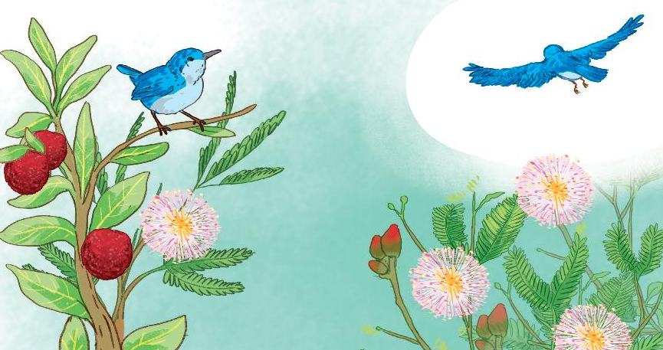
2. Nói tiếp lời cây xấu hổ
Mình rất tiếc……..
Mình rất tiếc vì không nhìn thấy con chim xanh.
- Mình rất tiếc vì đã không mở mắt để được thấy con chim xanh.
- Mình rất tiếc vì đã không thể vượt qua nỗi sợ của mình.
- Mình rất tiếc vì đã quá nhút nhát nên đã nhắm mắt lại không nhìn thấy con chim xanh.

Slide 17
CỦNG CỐ BÀI HỌC

